Slide 1
고급 위젯 다루기 - 응용
안윤애
yeahn@ut.ac.kr
Notes:
제목

Slide 2
1. DrawerLayer
1.1 DrawerLayer 기본
1.2 DrawerLayer에 이벤트 처리
2. ViewPager2
2.1 ViewPager2 기본
2.2 ViewPager2에 TabLayout 추가

Slide 3
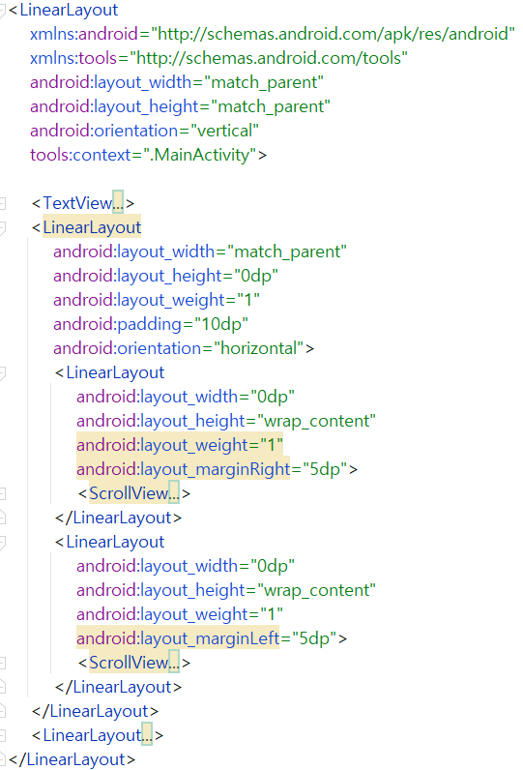
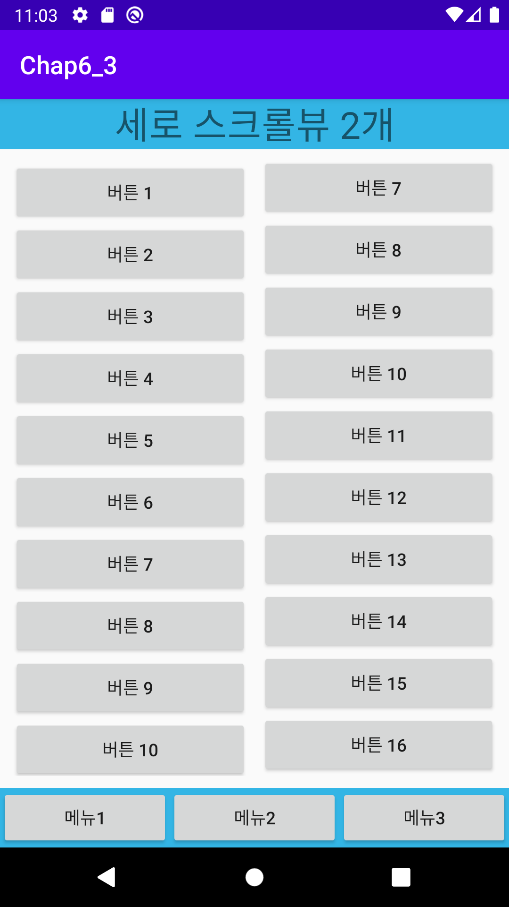
ScrollView 응용1 : 세로 중복 스크롤뷰
“chap6_13_modify_activity_main.xml”

Slide 4
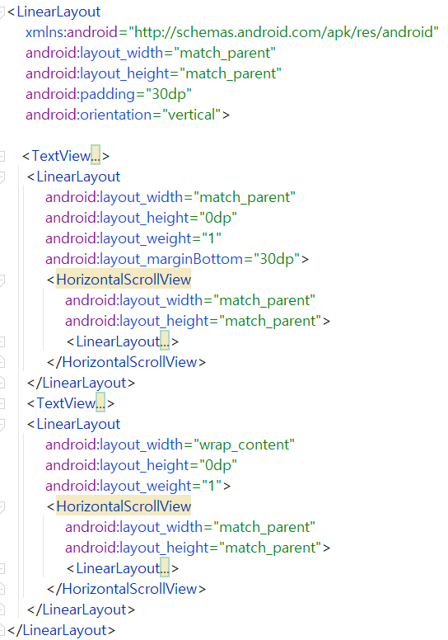
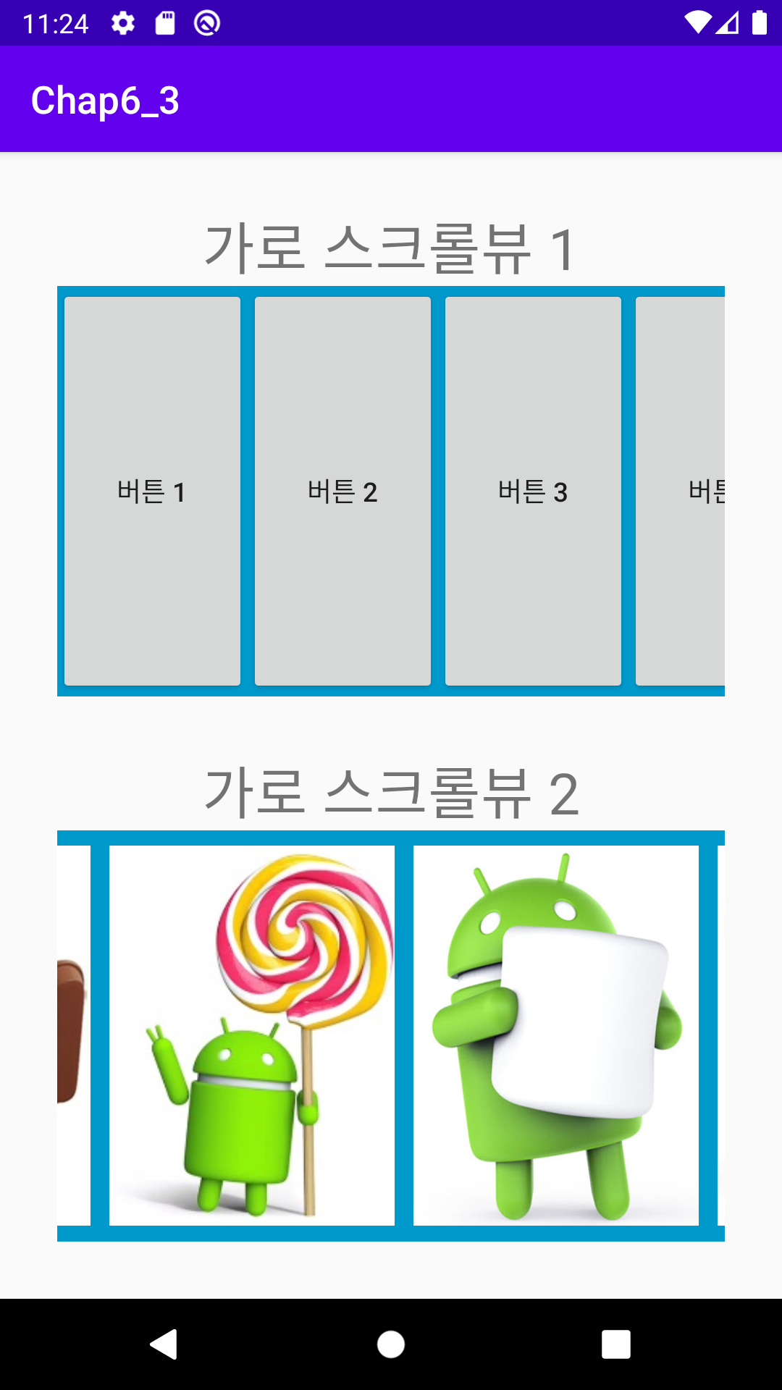
ScrollView 응용2 : 가로 중복 스크롤뷰
“chap6_13_horizontal.xml”

Slide 5
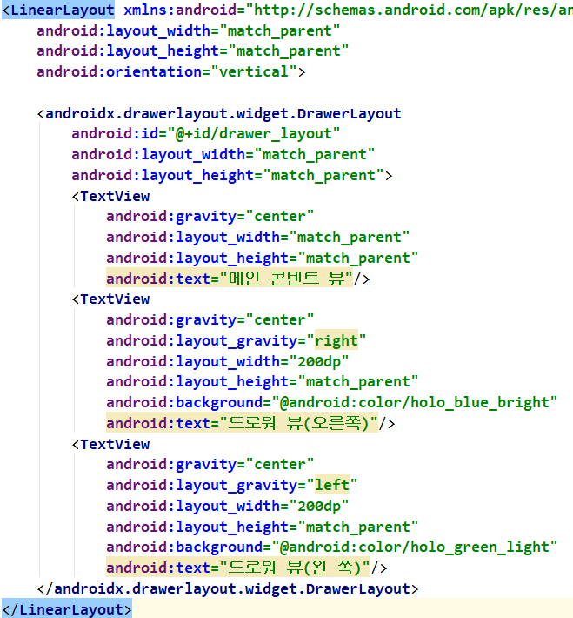
1.1 DrawerLayer 기본 ▶“Chap6_14_DrawerLayout”

Slide 6
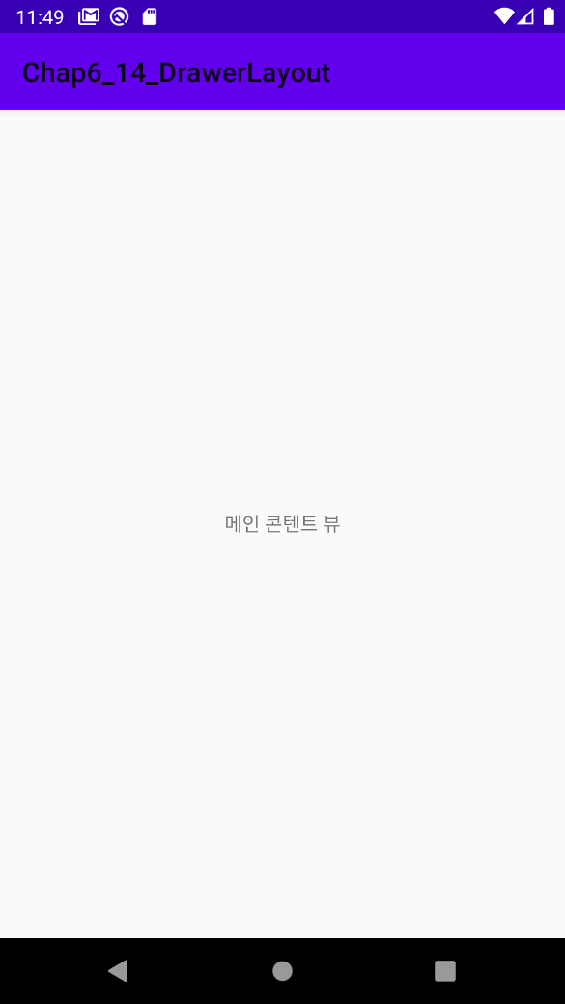
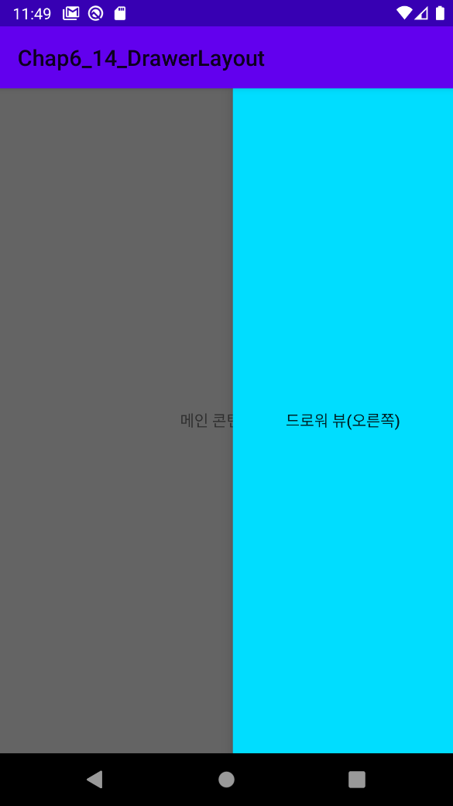
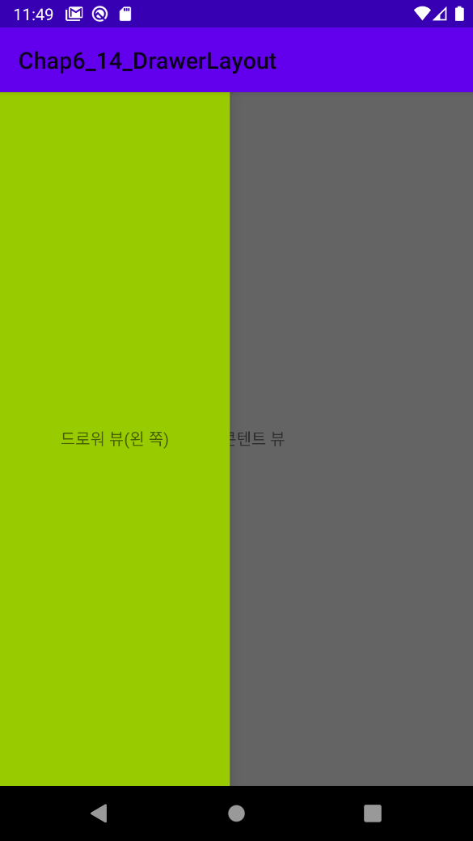
1.1 DrawerLayer 기본 ▶ 실행결과

Slide 7
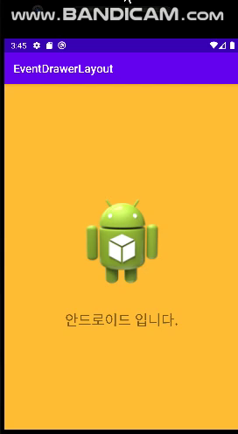
1.2 DrawerLayer에 이벤트 처리 ▶“EventDrawerLayout”
실행결과

Slide 8
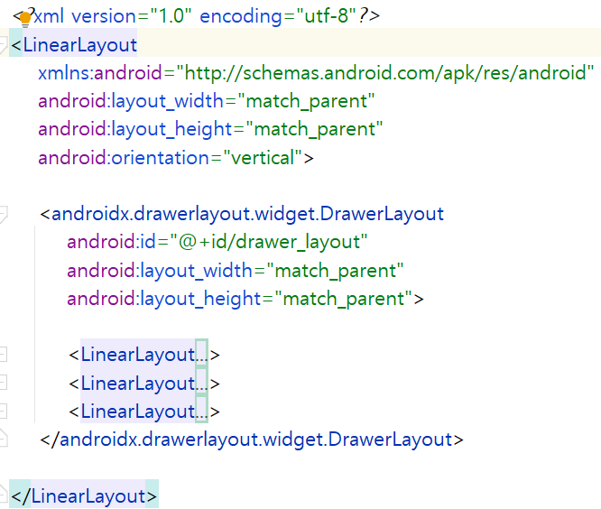
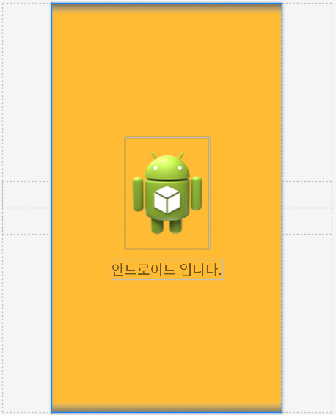
“activity_main.xml”(1/4)
“event_drawerlayout_activity_main.xml”

Slide 9
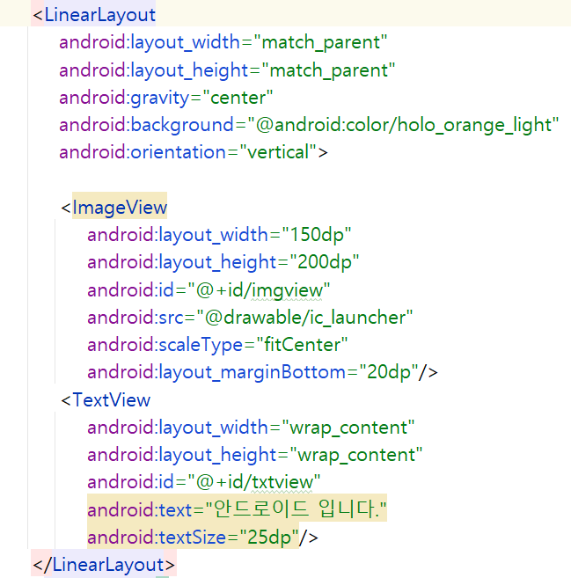
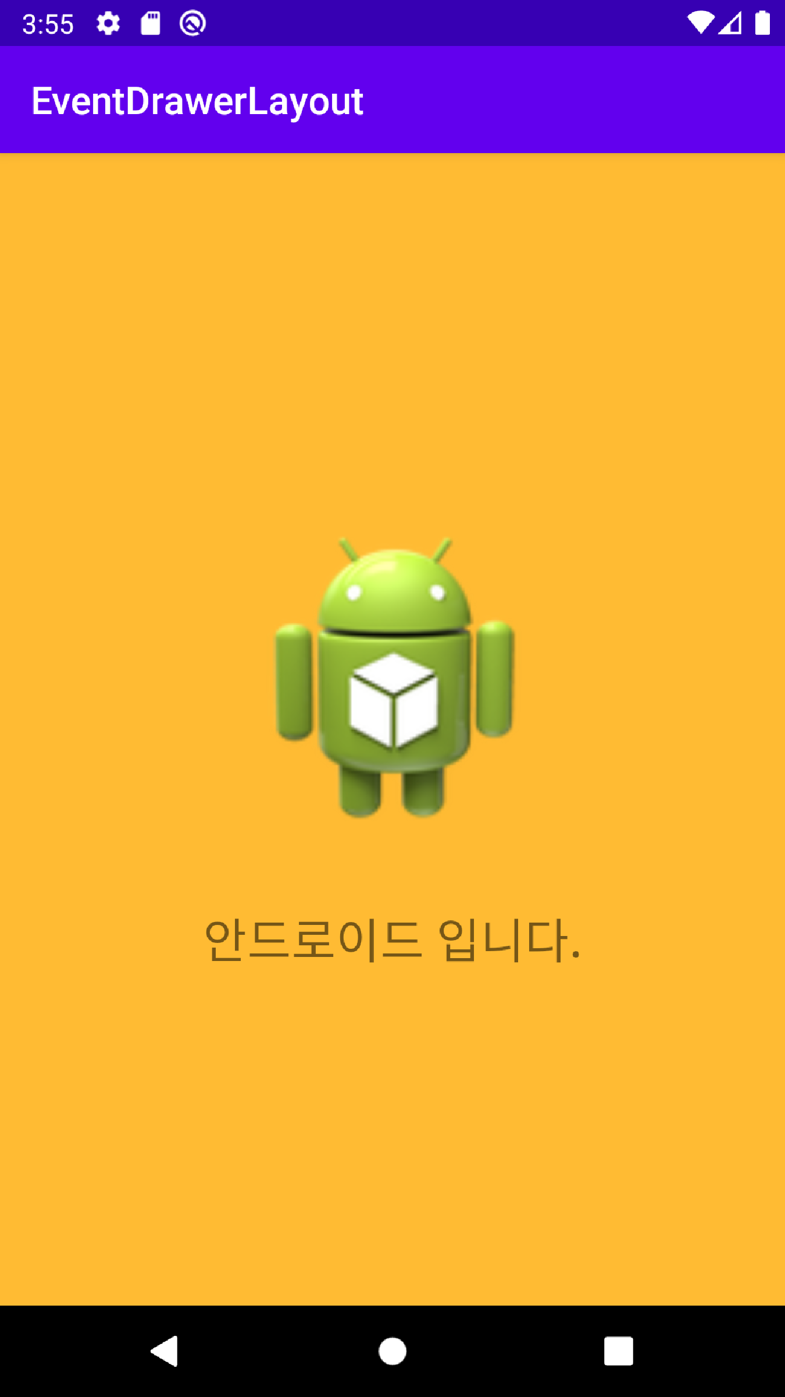
“activity_main.xml”(2/4)

Slide 10
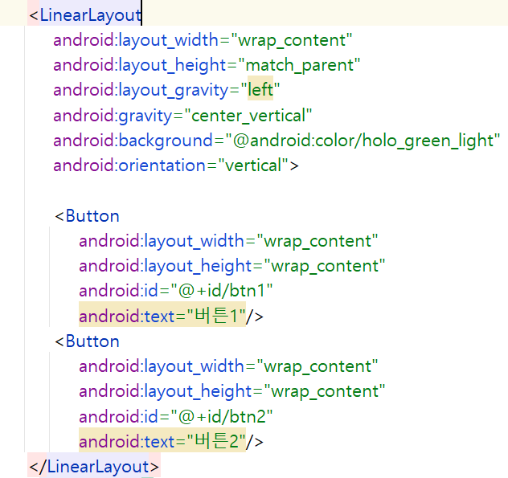
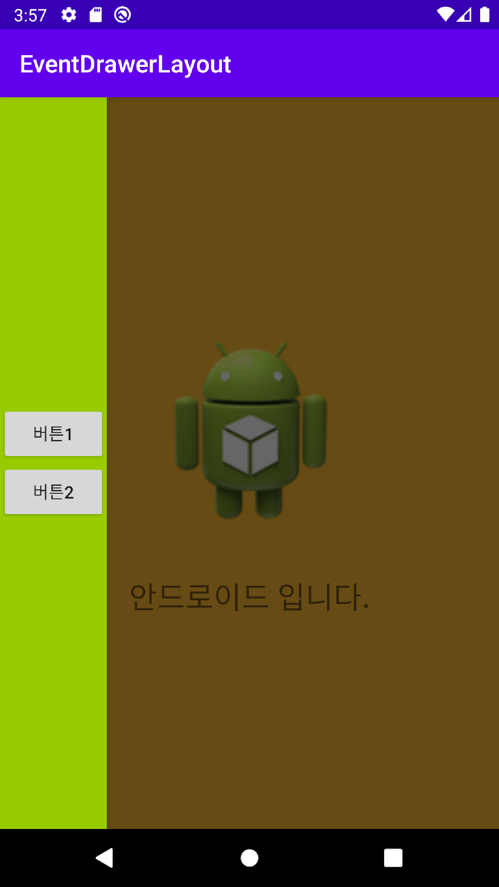
“activity_main.xml”(3/4)

Slide 11
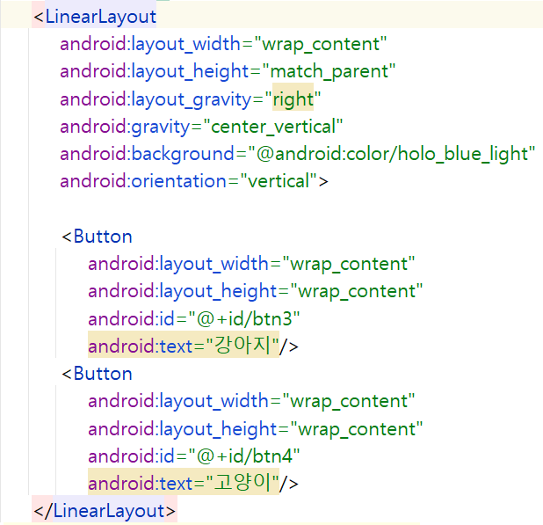
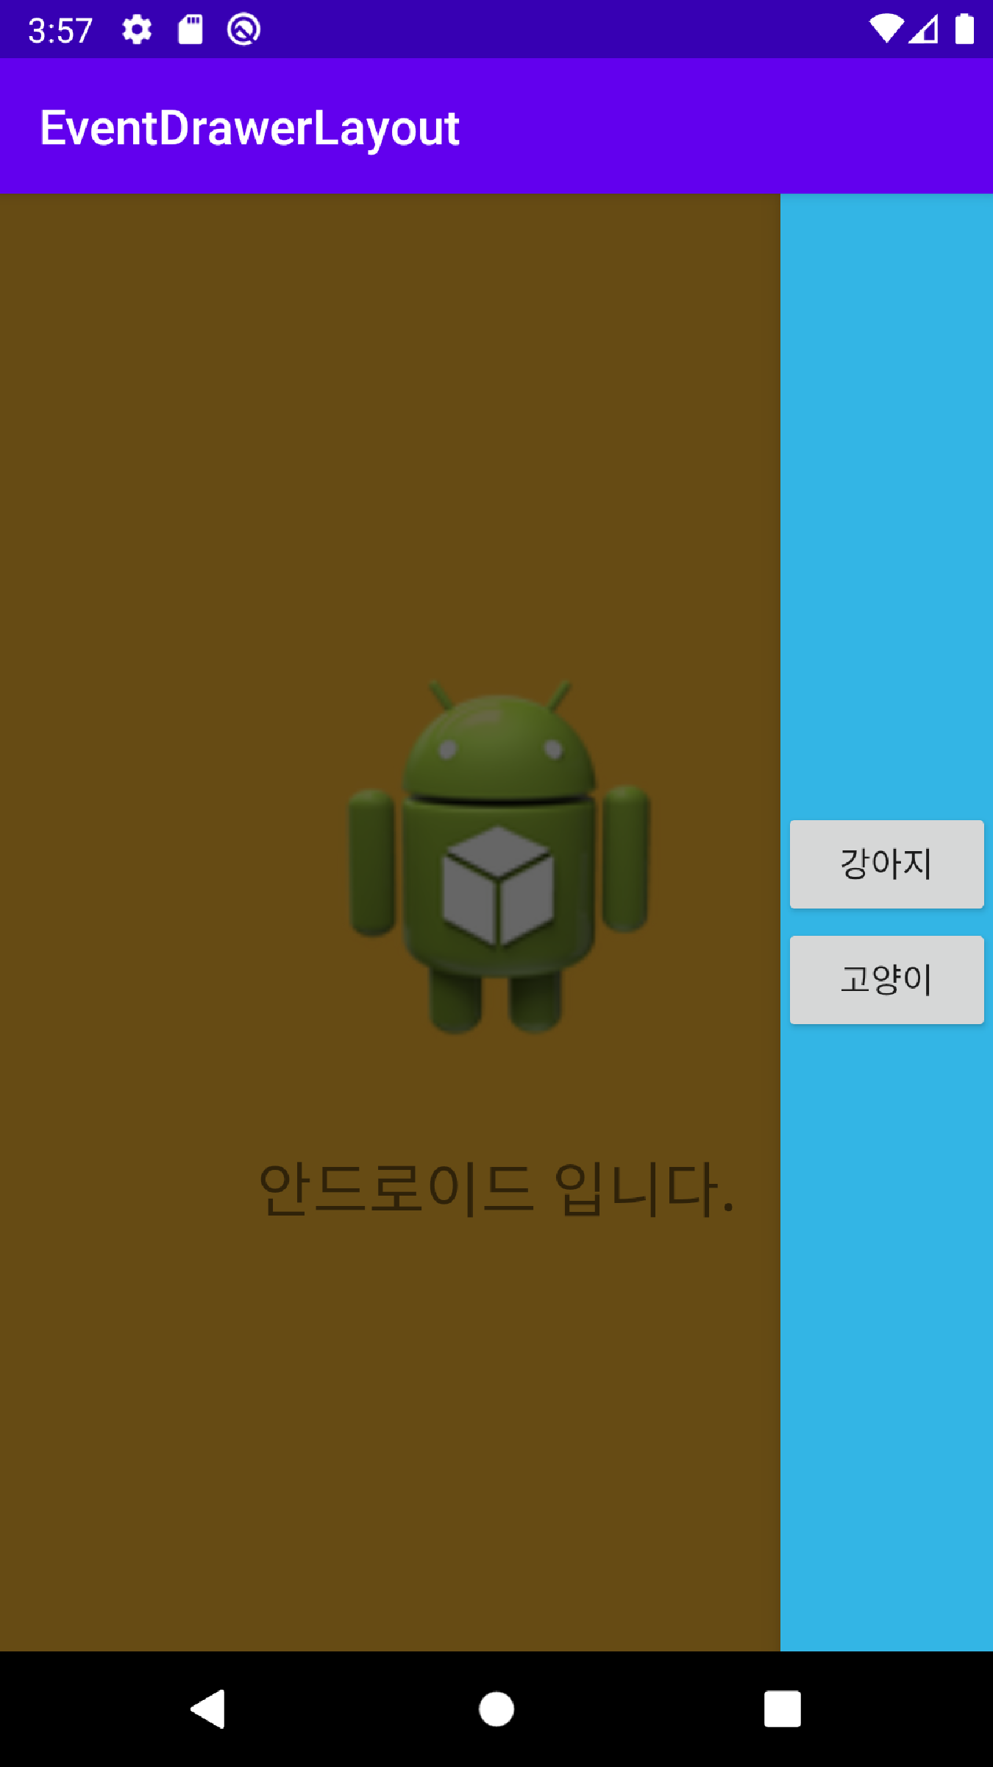
“activity_main.xml”(4/4)

Slide 12
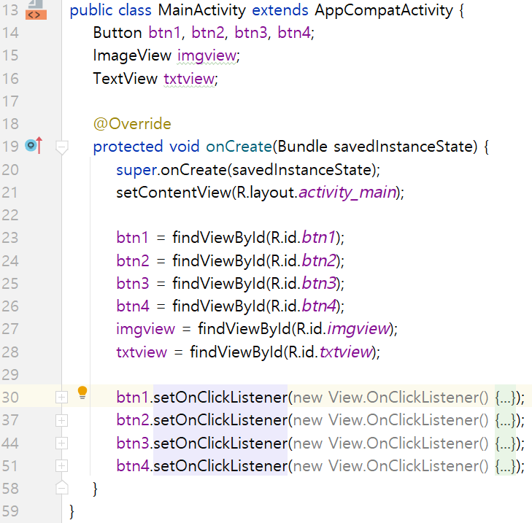
“MainActivity.java”(1/2)
“event_drawerlayout_MainActivity.java”

Slide 13
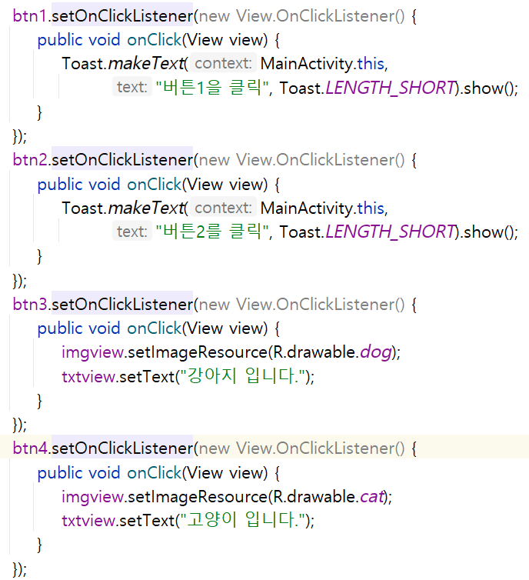
“MainActivity.java”(2/2)

Slide 14
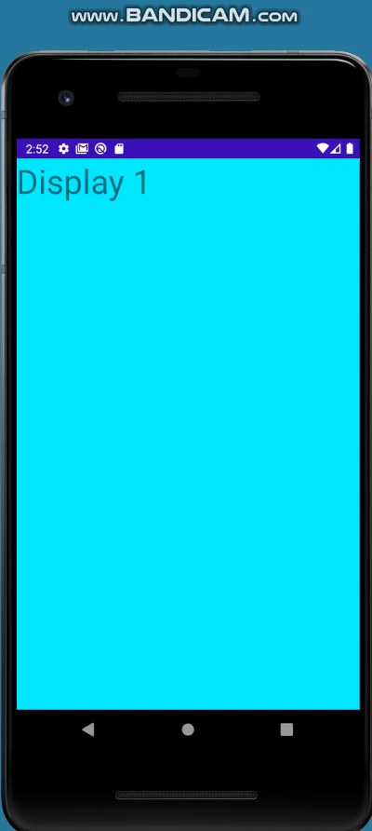
2.1 ViewPager2 기본 ▶“Self_ViewPager2”
실행결과

Slide 15
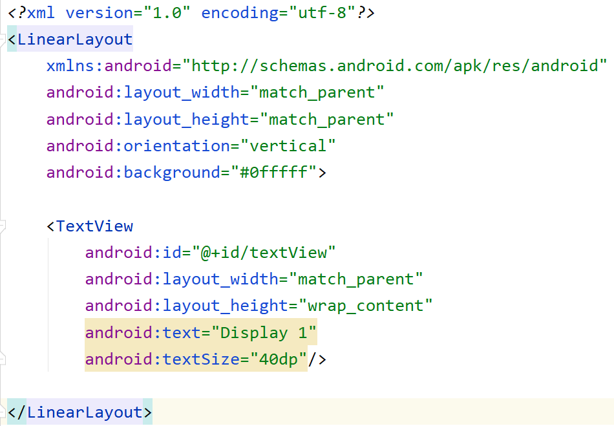
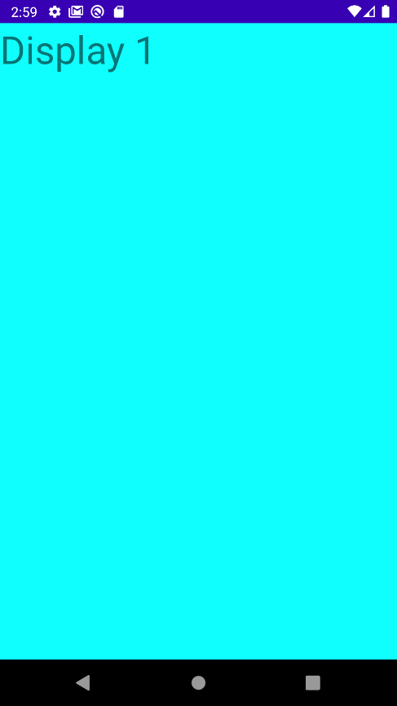
“frag1.xml”

Slide 16
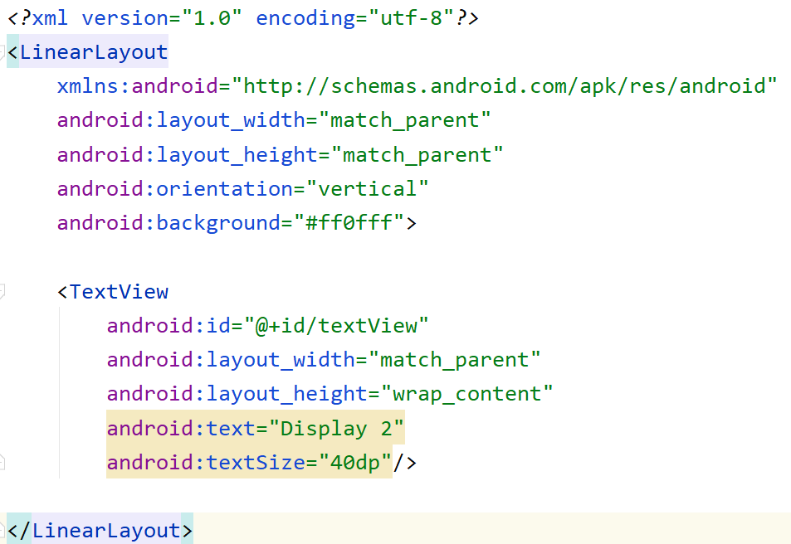
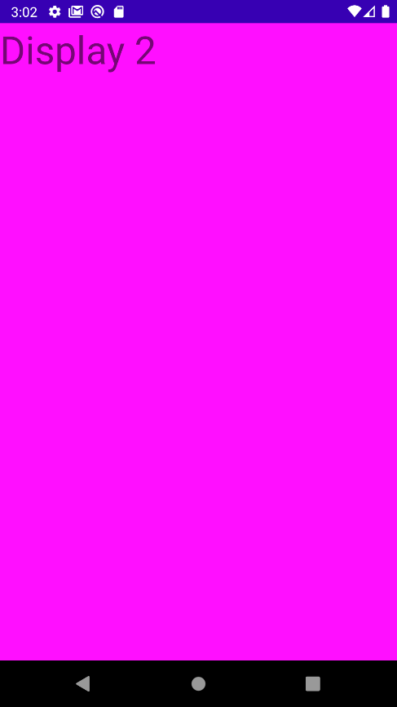
“frag2.xml”

Slide 17

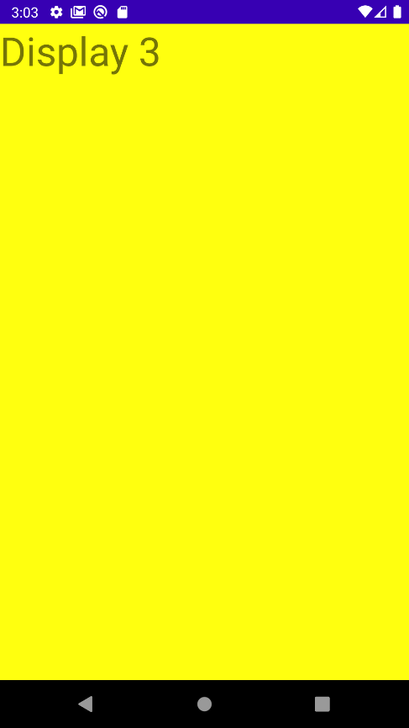
“frag3.xml”

Slide 18
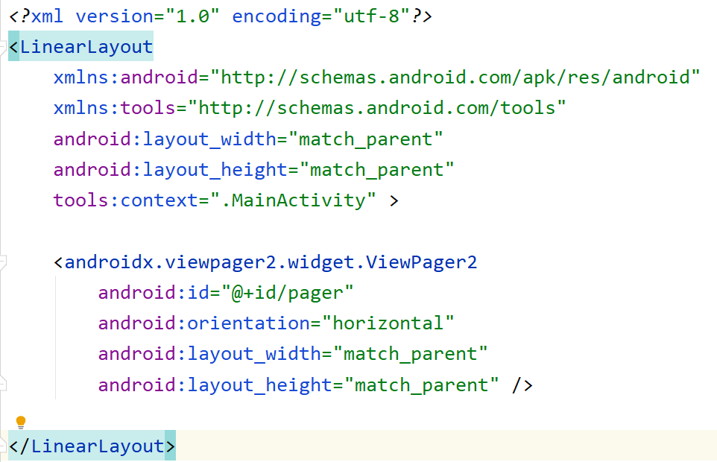
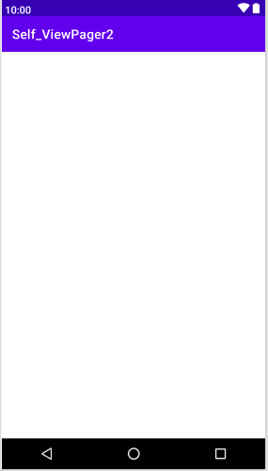
“activity_main.xml”

Slide 19
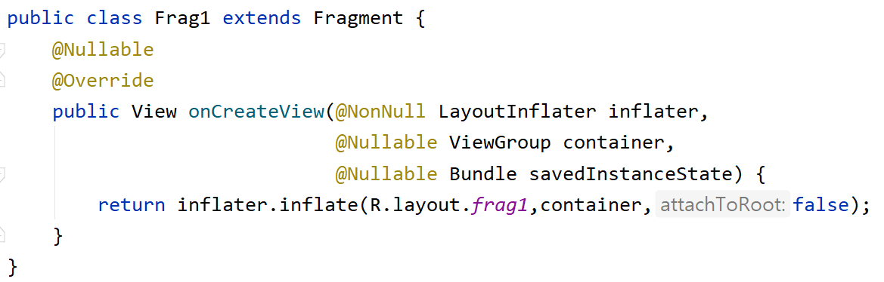
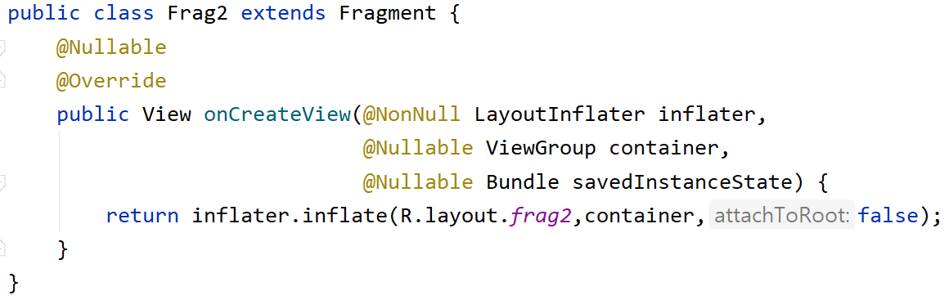
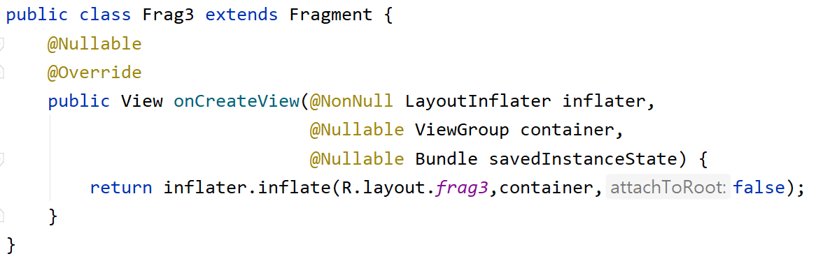
“Frag1.java”, “Frag2.java”, “Frag3.java”

Slide 20

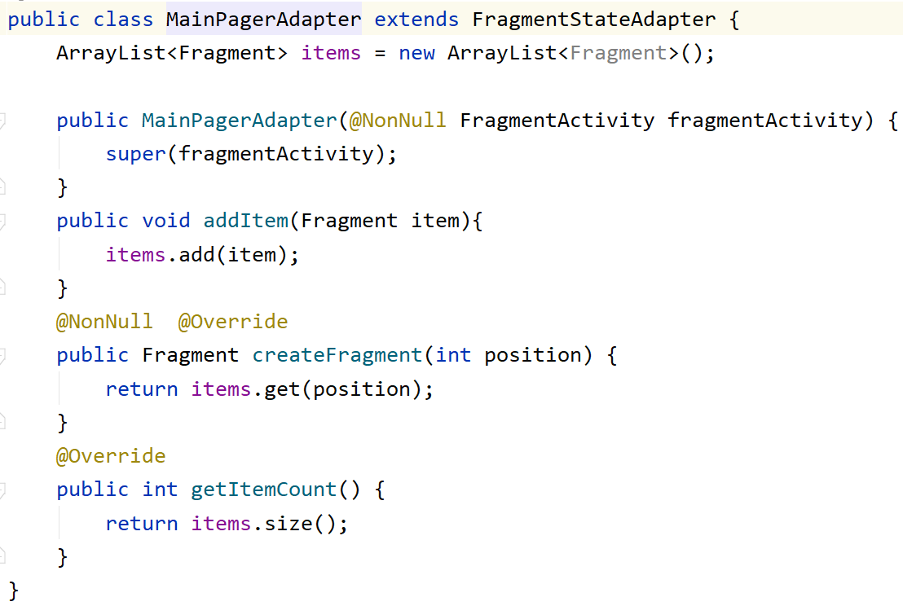
프래그먼트 어댑터 :“MainPagerAdapter.java”

Slide 21
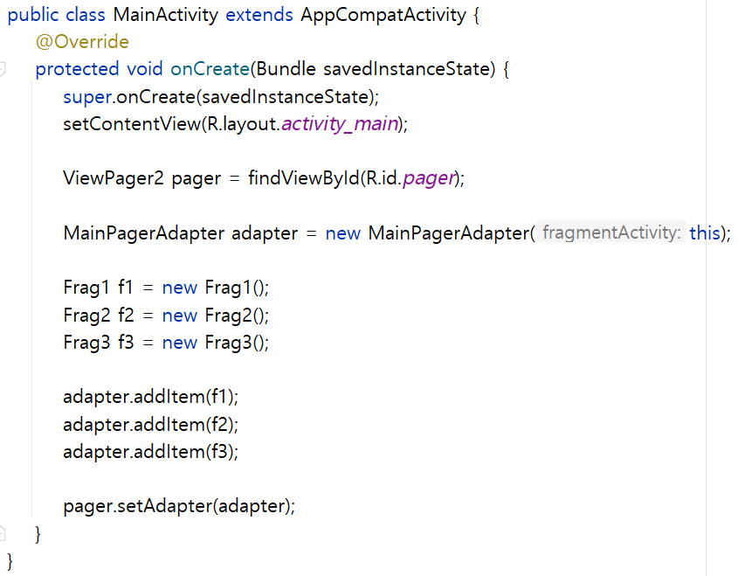
“MainActivity.java”

Slide 22

2.2 ViewPager2에 TabLayout 추가 ▶“TabSwipeView”
실행결과

Slide 23
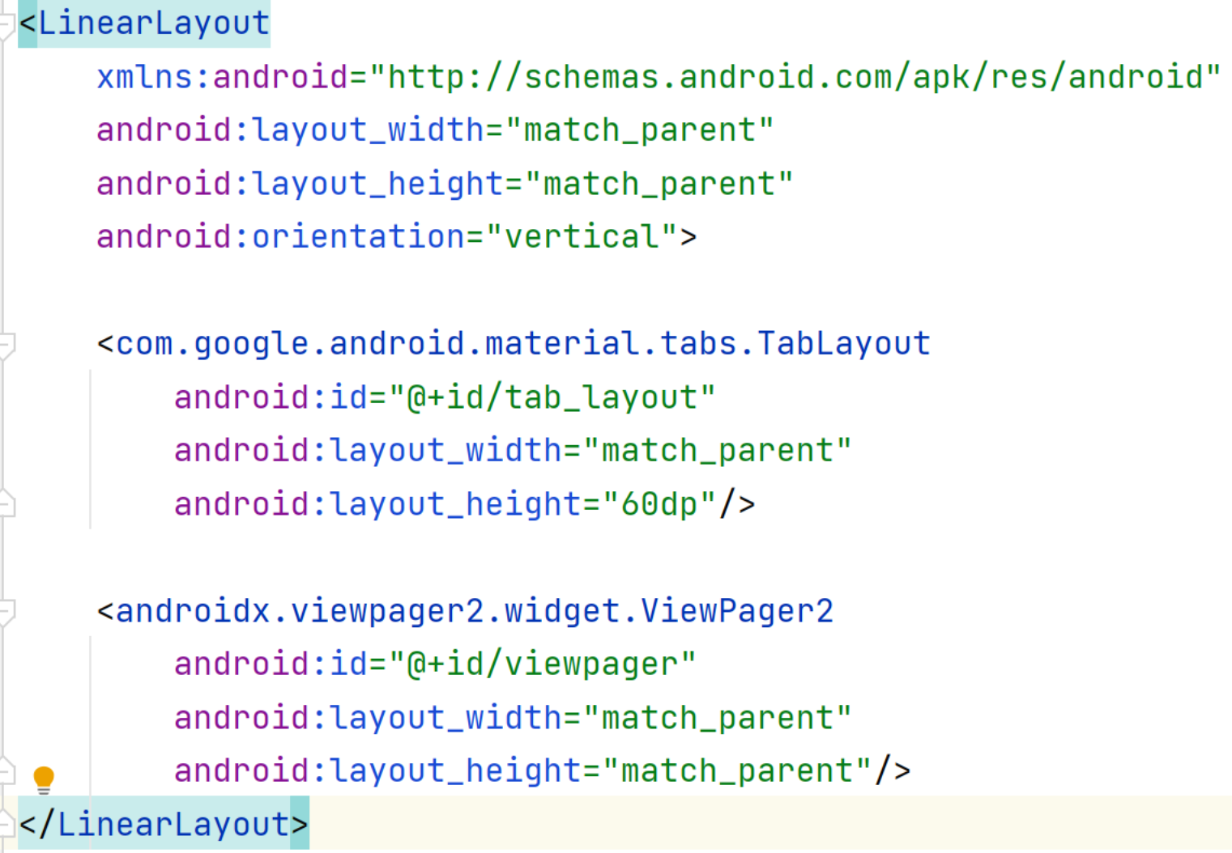

“activity_main.xml”

Slide 24
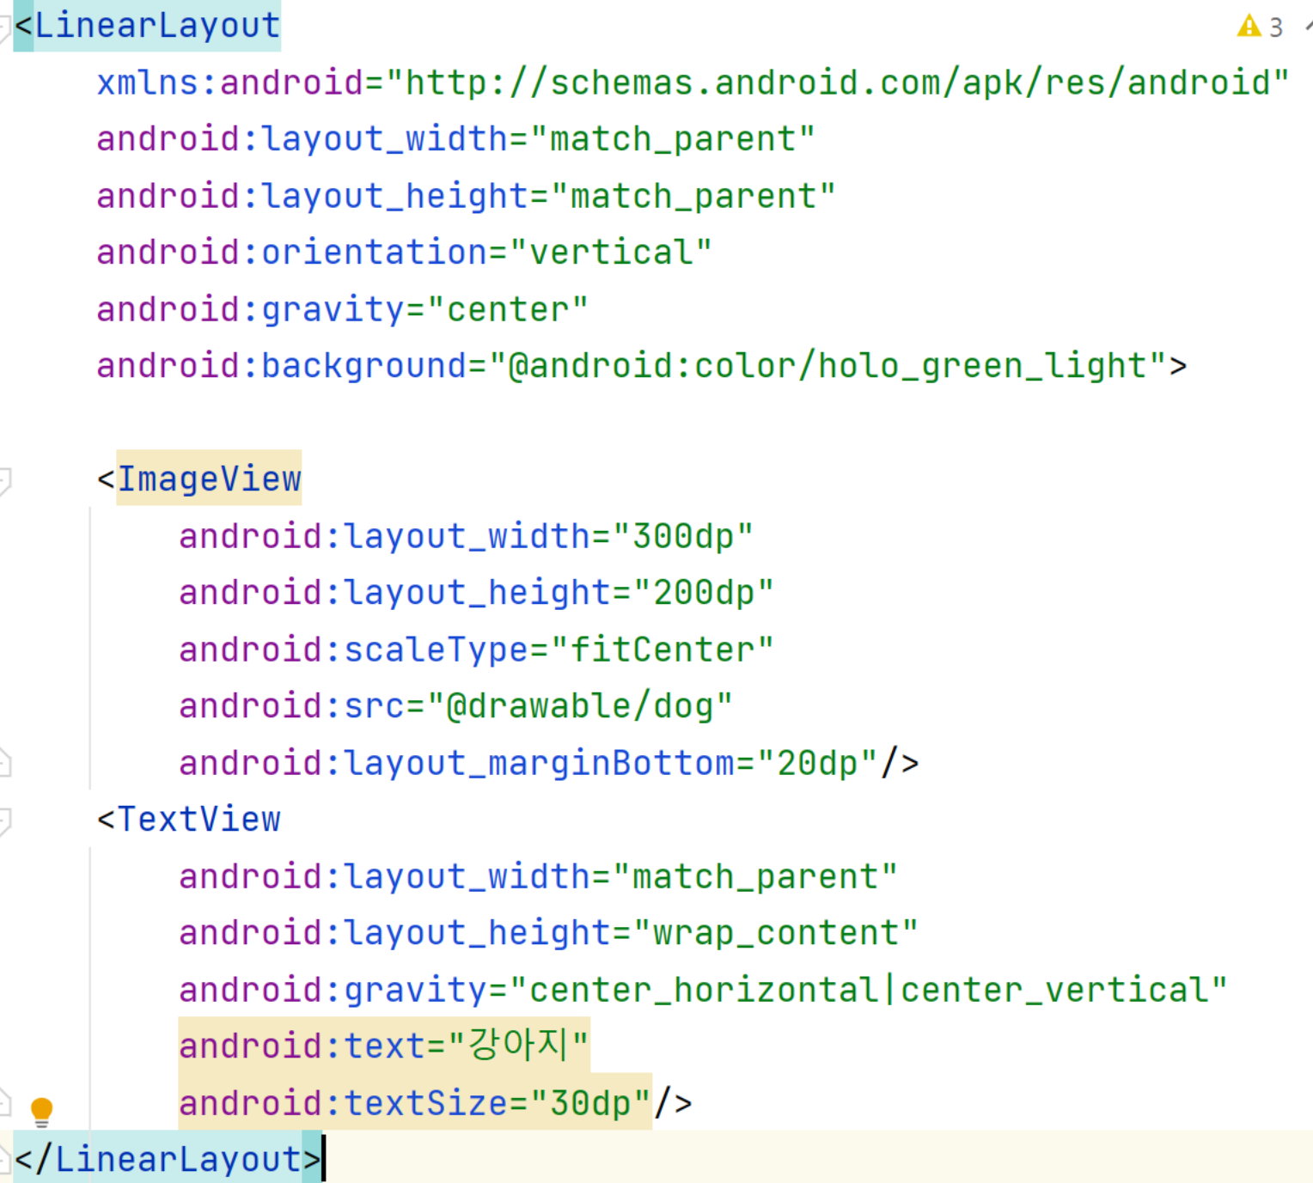

“frag1.xml”

Slide 25
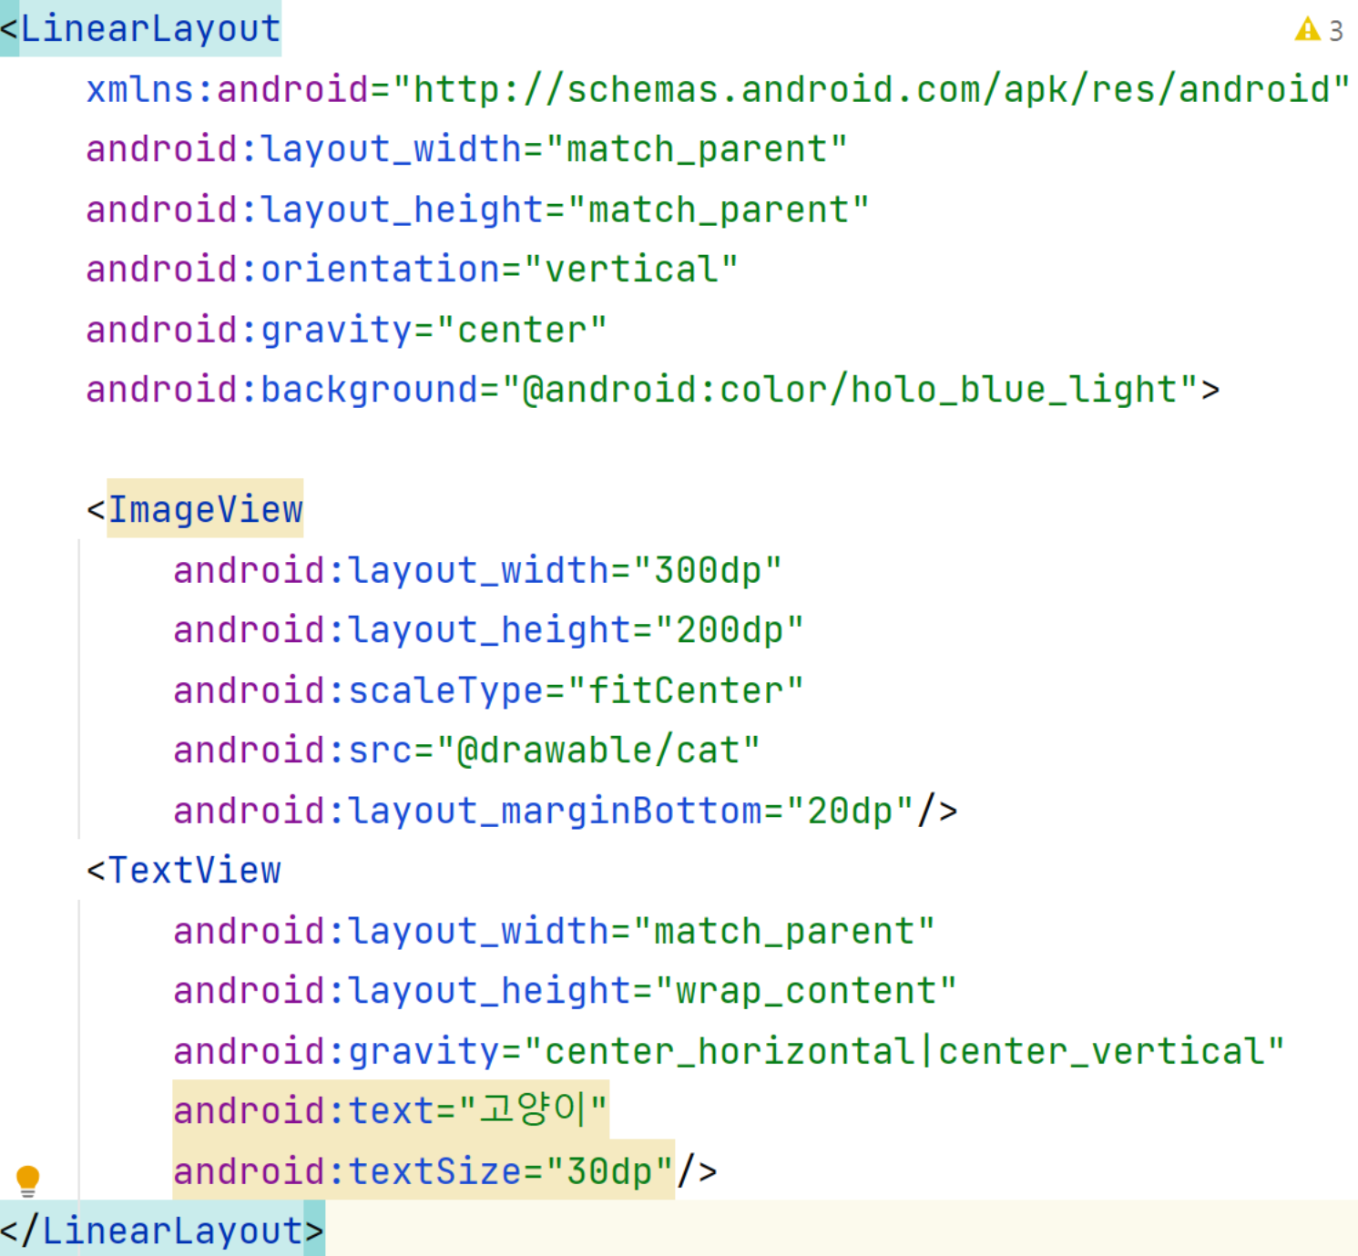
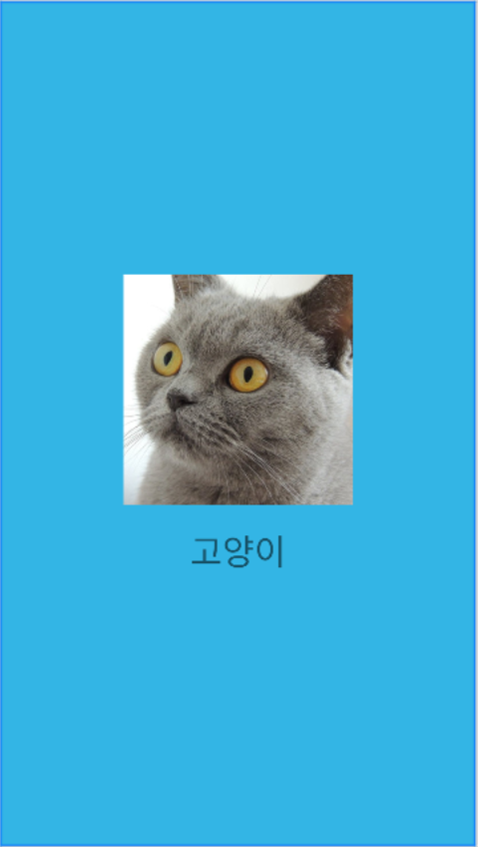
“frag2.xml”

Slide 26


“frag3.xml”

Slide 27
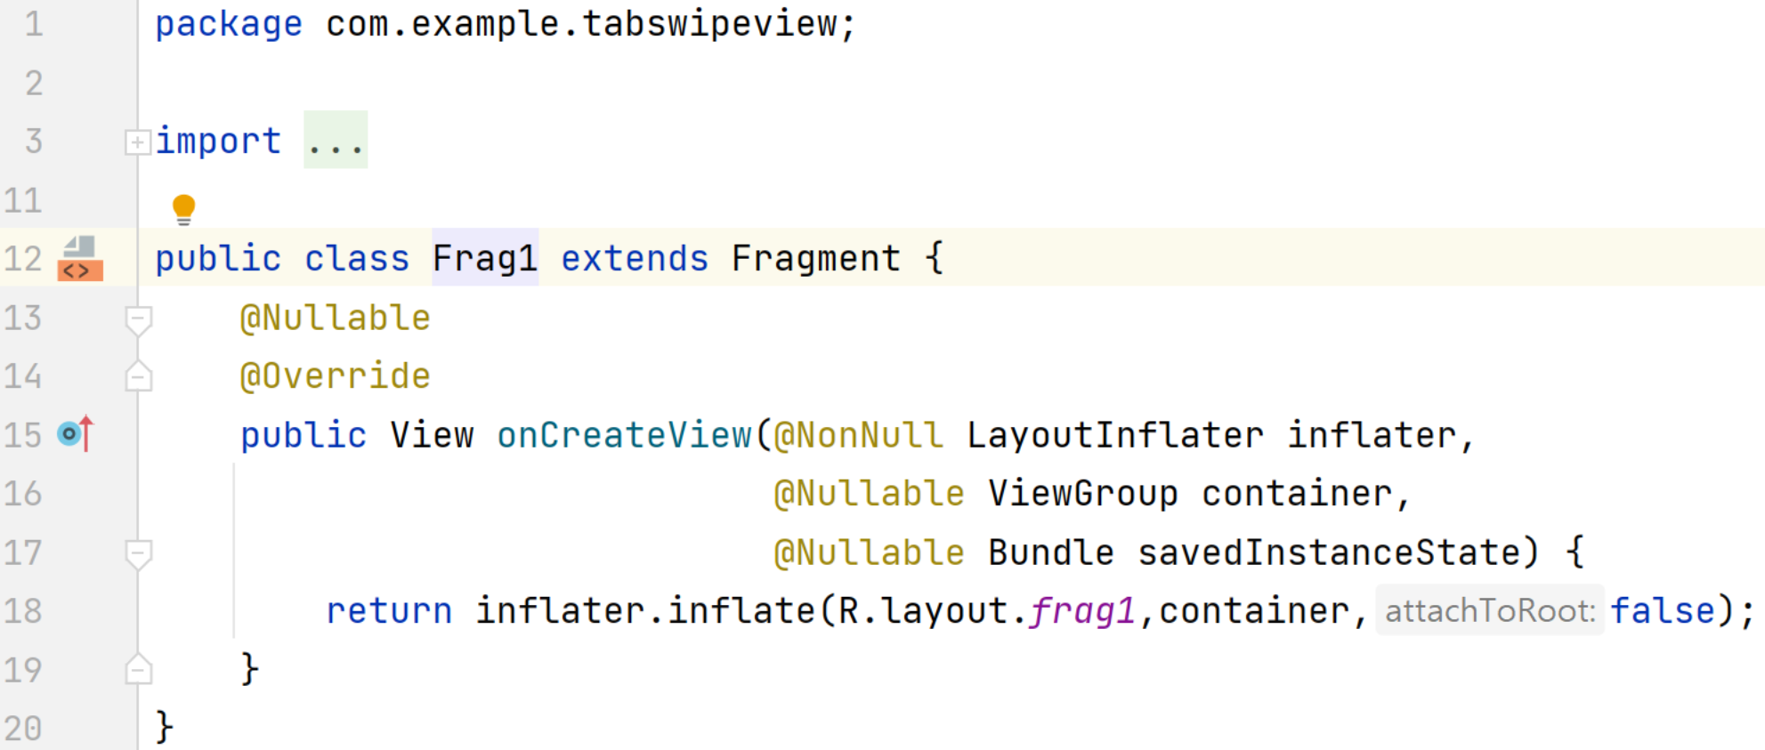
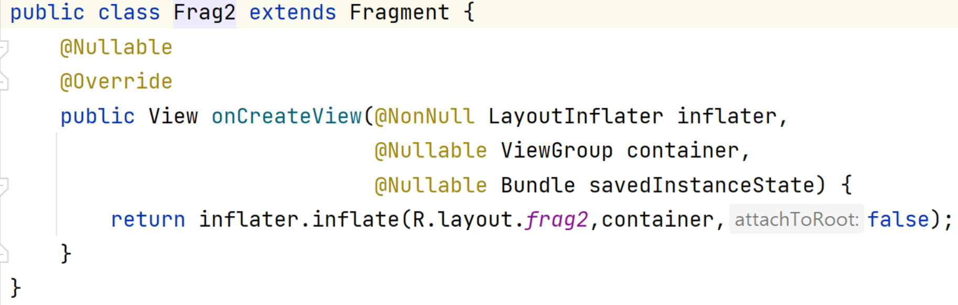
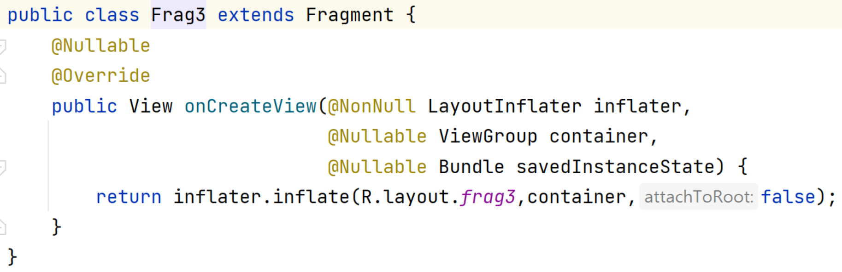
“Frag1.java”, “Frag2.java”, “Frag3.java”

Slide 28
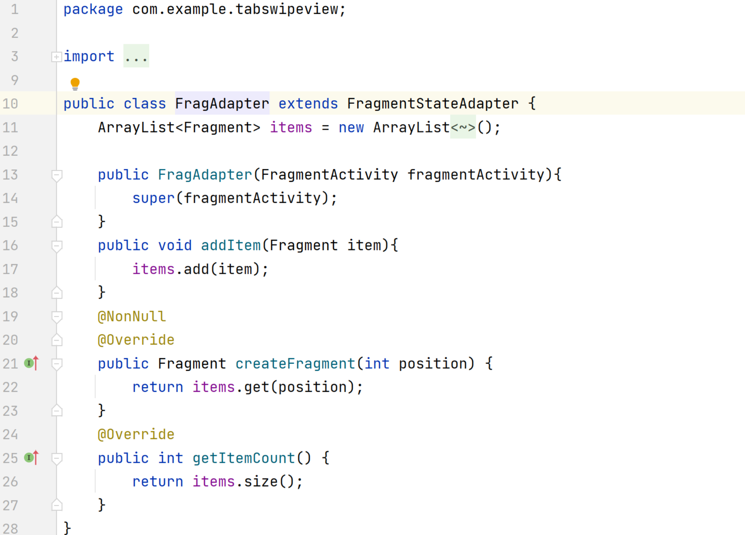
프래그먼트 어댑터 :“FragAdapter.java”

Slide 29
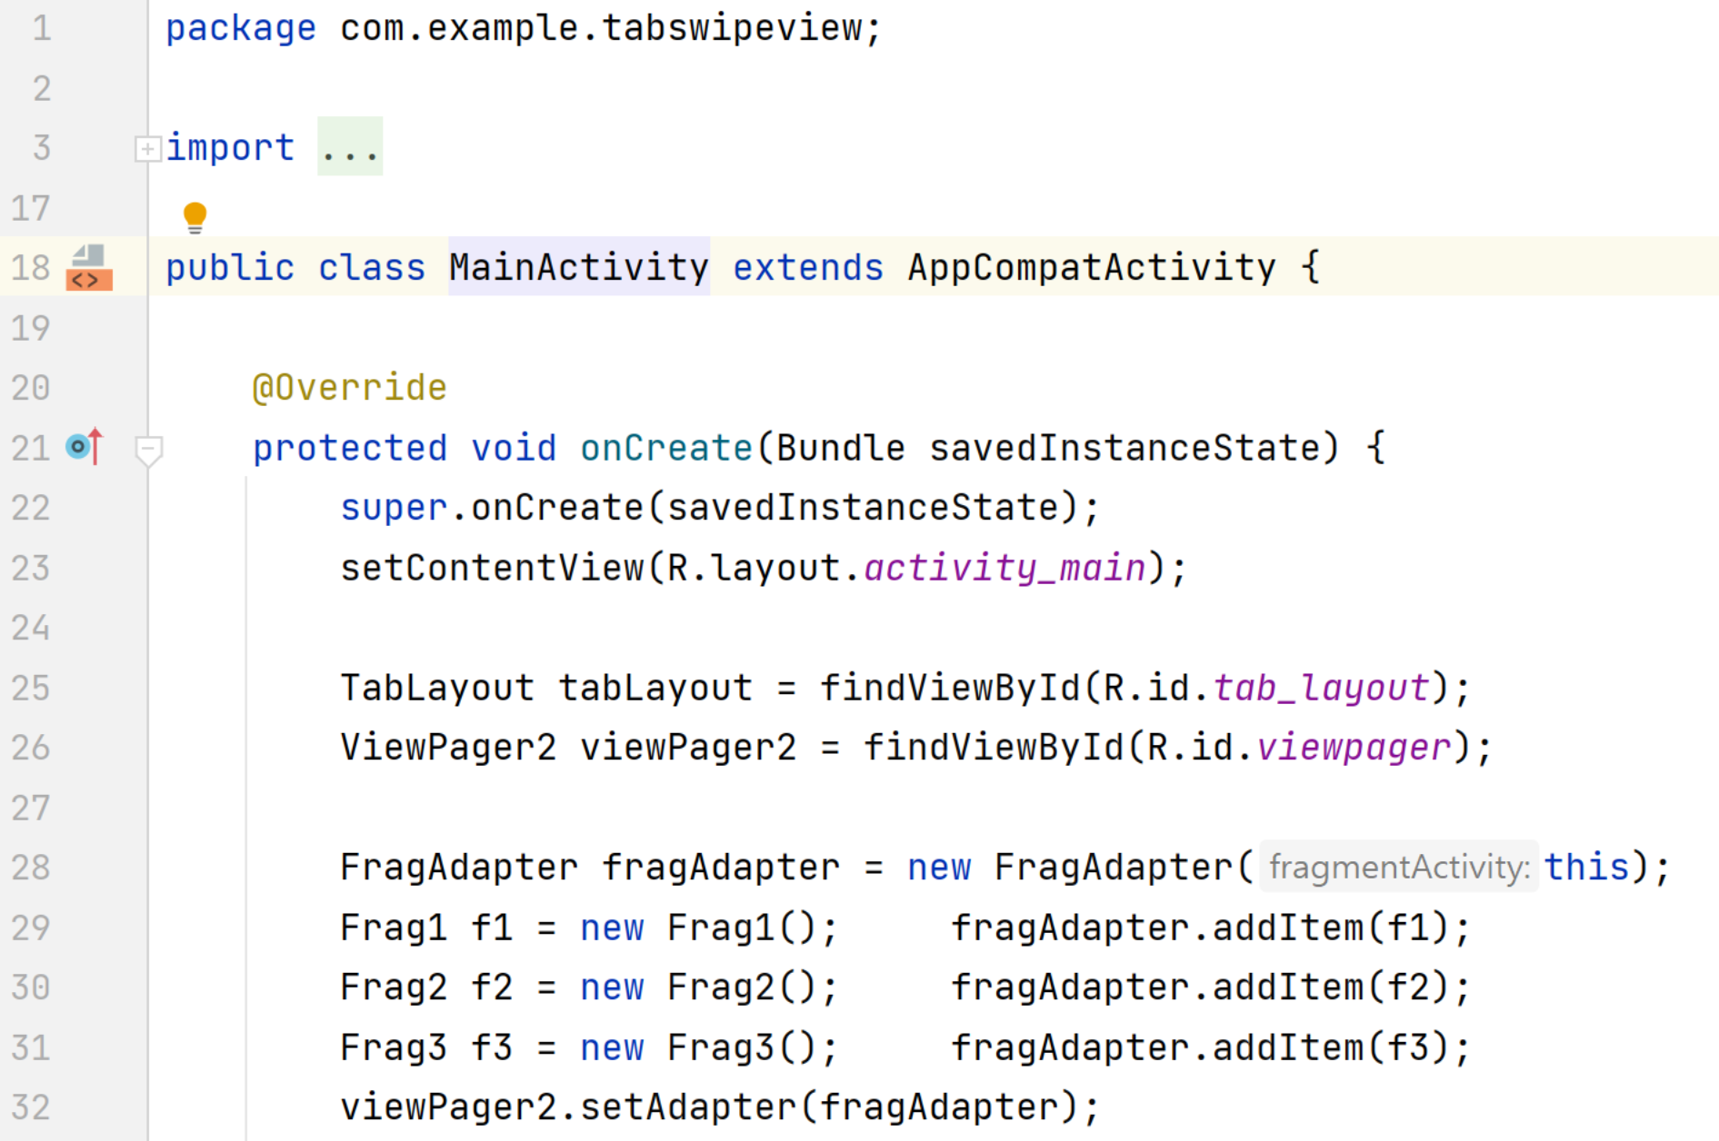
“MainActivity.java”(1/2)

Slide 30
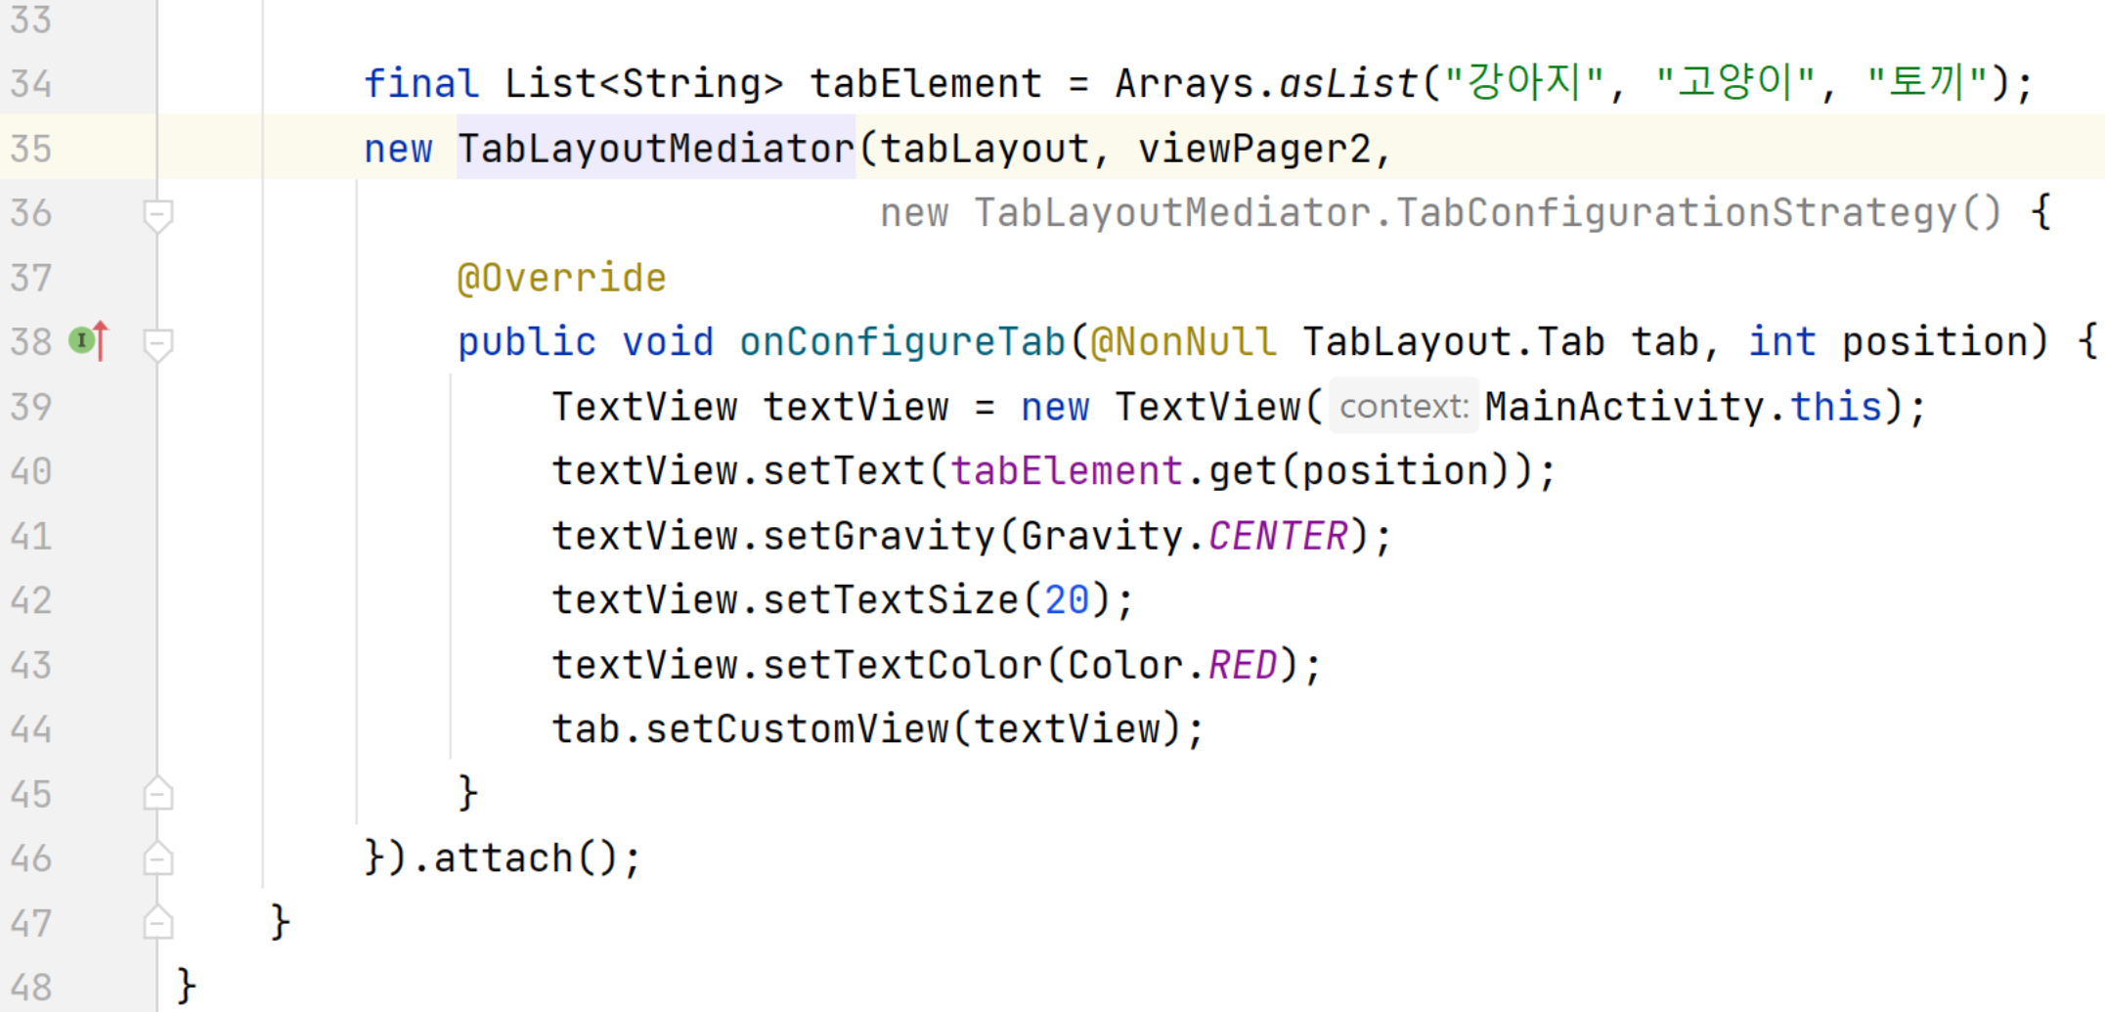
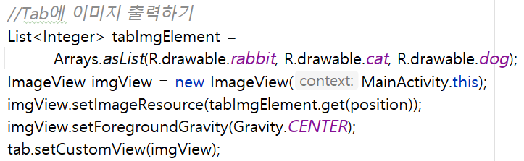
“MainActivity.java”(2/2)

Slide 31
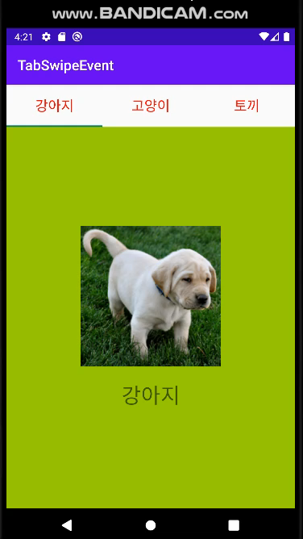
2.2 ViewPager2에 TabLayout 추가 ▶“TabSwipeEvent”
실행결과

Slide 32
“activity_main.xml”

Slide 33
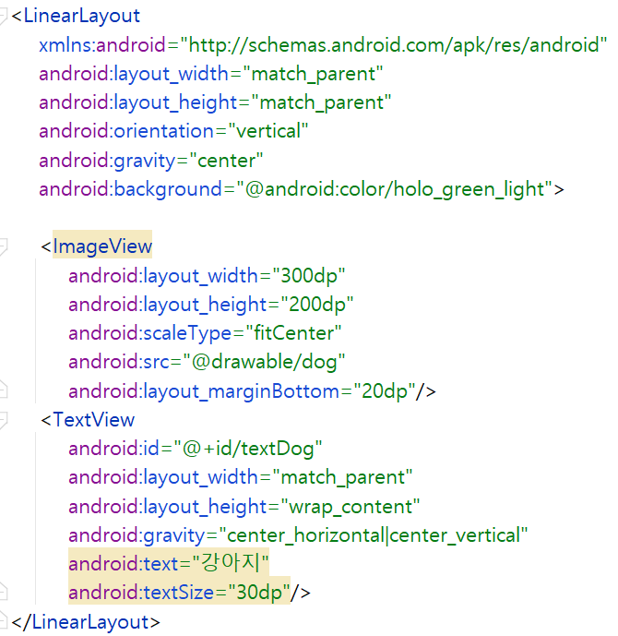

“frag1.xml”

Slide 34
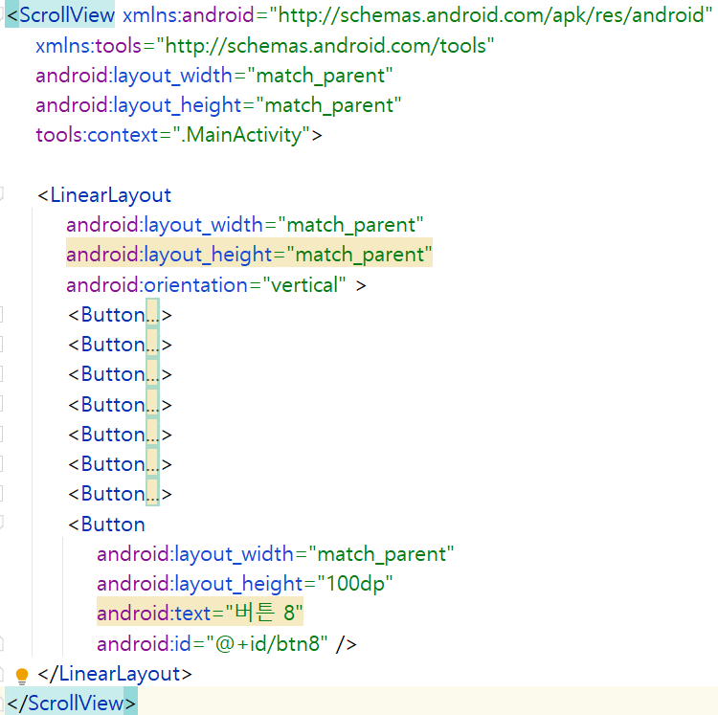
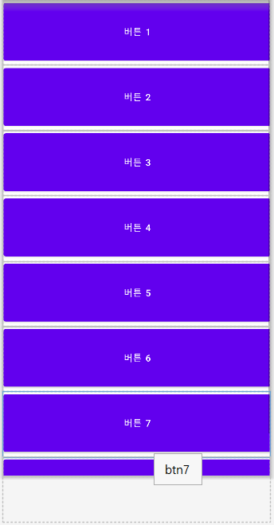
“frag2.xml”

Slide 35
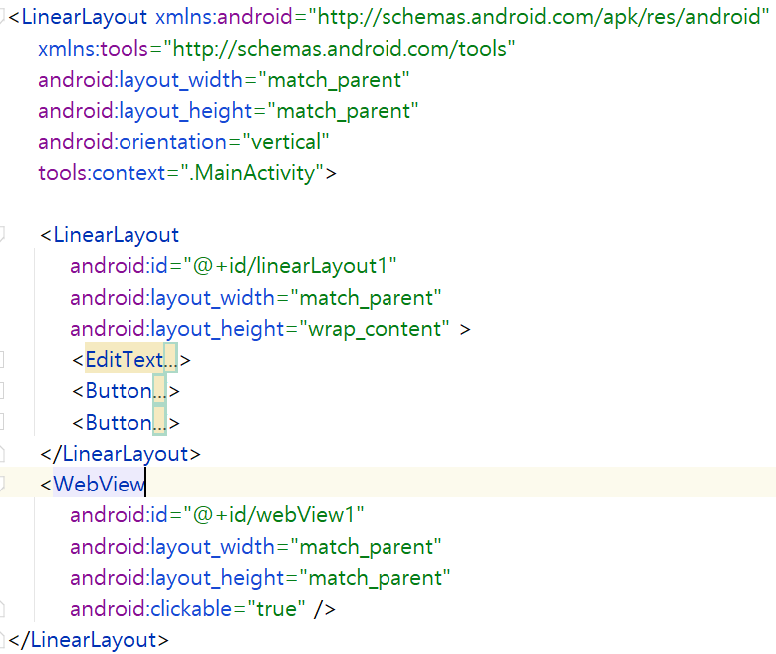
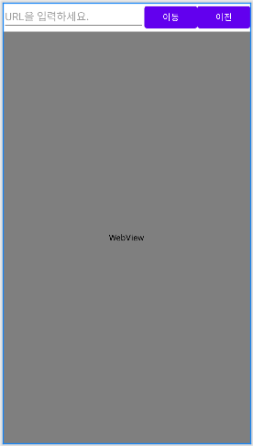
“frag3.xml”

Slide 36
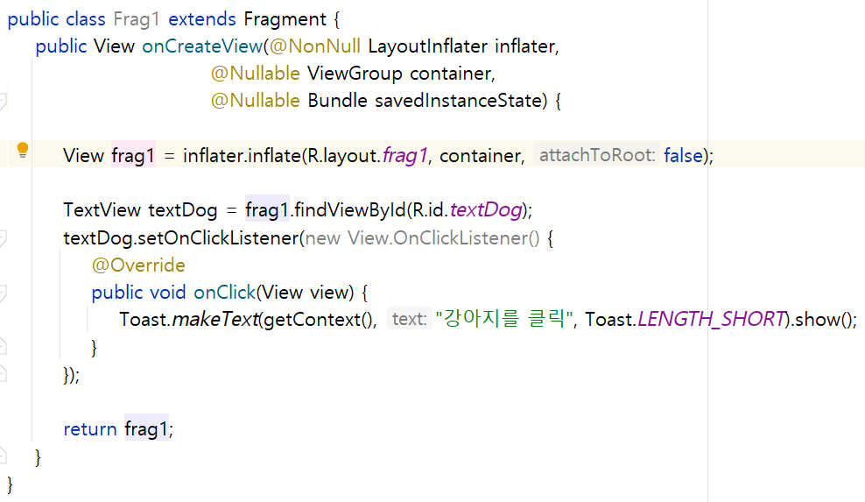
“Frag1.java”
텍스트에 이벤트 달기

Slide 37

“Frag2.java”
스크롤뷰의 버튼에 이벤트 달기

Slide 38

“Frag3.java”
웹뷰의 버튼에 이벤트 달기

Slide 39

“FragAdapter.java” ➔ ppt 28쪽 소스와 동일

Slide 40

“MainActivity.java”➔ ppt 29~30쪽 소스와 동일

Slide 41

“AndroidManifest.xml”
추가하기

